Slide 1
Dynamique relativiste

Slide 2
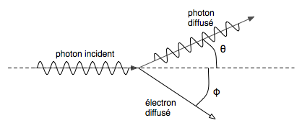

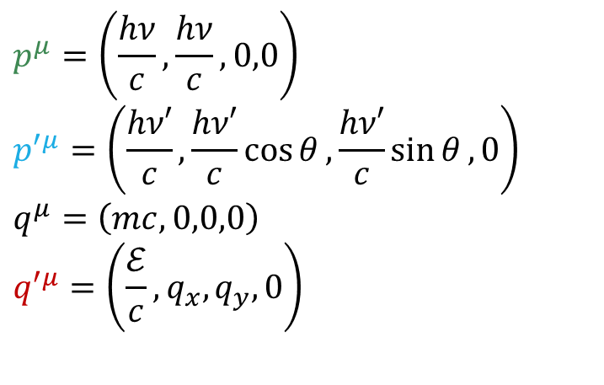
Effet Compton
$$p^{μ}=\left(\frac{hν}{c},\frac{hν}{c},0,0\right)$$
$${p′}^{μ}=\left(\frac{hν′}{c},\frac{hν′}{c}\cos{θ},\frac{hν′}{c}\sin{θ},0\right)$$
$$q^{μ}=\left(mc,0,0,0\right)$$
$${q′}^{μ}=\left(\frac{ℰ}{c},q_{x},q_{y},0\right)$$
$$x$$

Slide 3
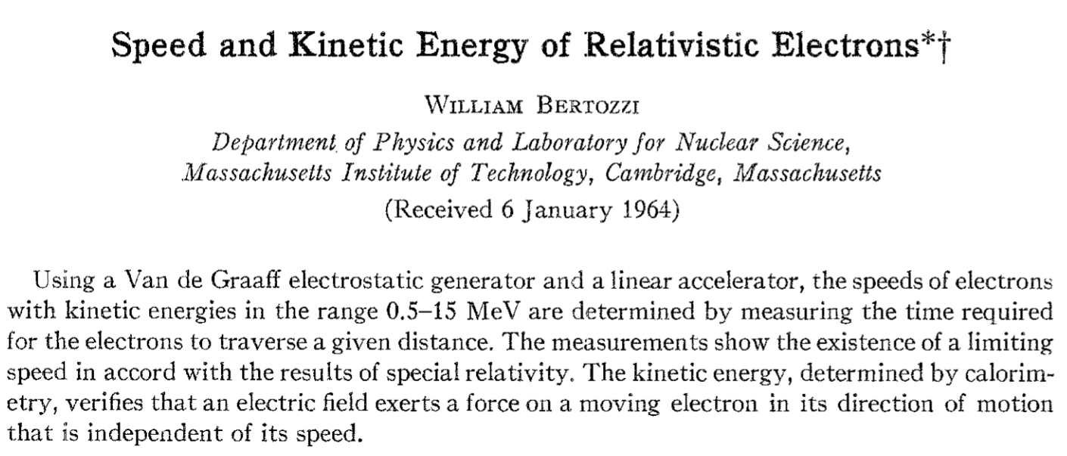
Expérience de Bertozzi (1964)

Slide 4
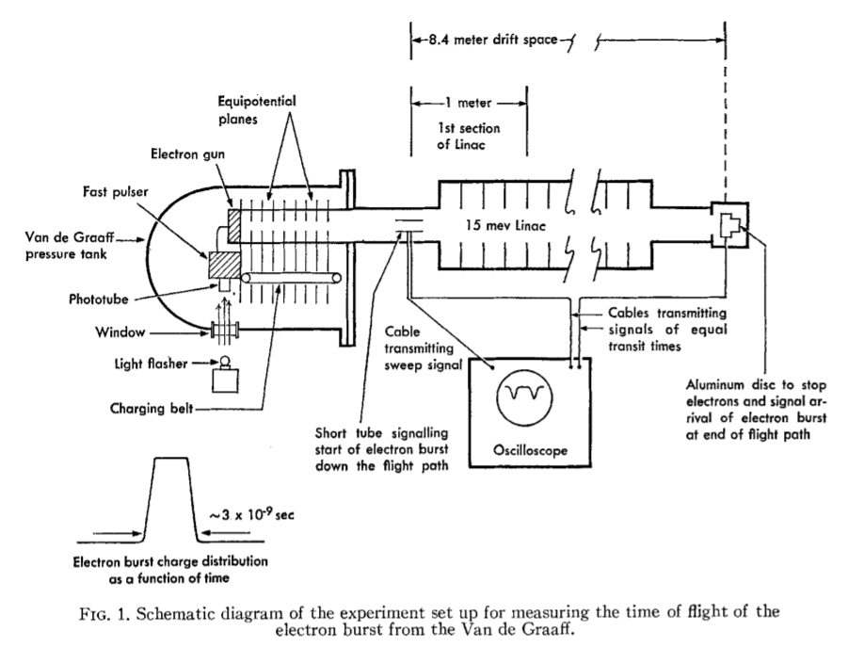
Expérience de Bertozzi (1964)

Slide 5
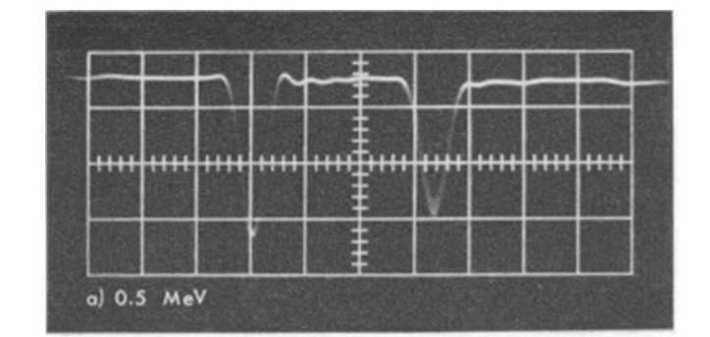
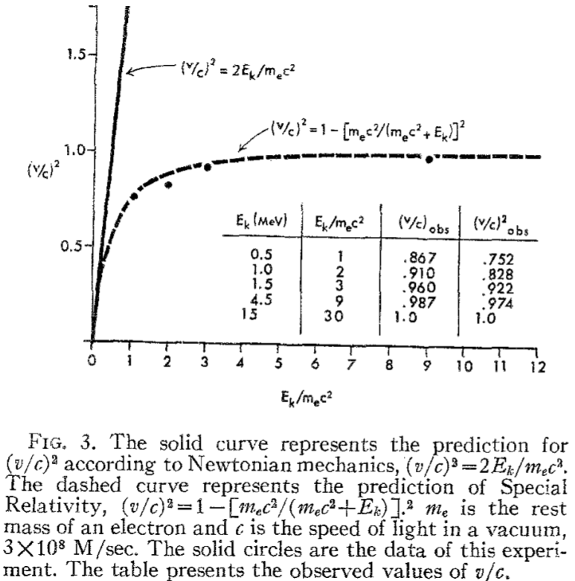
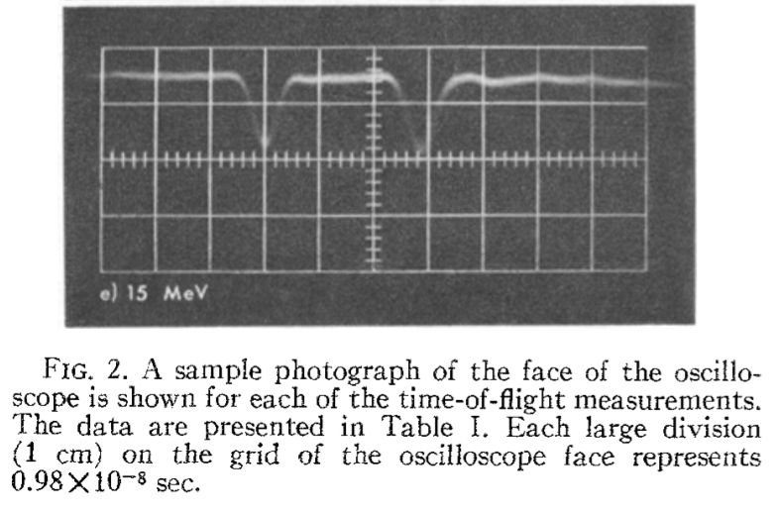
Expérience de Bertozzi (1964)

Slide 6
